Slide 1

МБОУ СОШ №3 имени Тази Гиззата г.Агрыз Республики Татарстан
СОЦИАЛЬНЫЙ ПРОЕКТ
«Территория мудрой тишины»

Slide 2

Актуальность проекта
В век компьютеров и высоких технологий человек не может обойтись без чтения. Но даже с появлением гаджетов, позволяющих читать произведения в электронном виде, КНИГА все равно остается нашим неизменным путником, незаменимым другом и проводником в неизведанный мир.
Как и где учащиеся нашей школы, МБОУ СОШ №3 им Т.Гиззата почитать книгу?
Авторы проекта: Черневина Алена 6 кл
Петрова Евгения 10 кл
Руководитель проекта Гиззатуллина А.Р. – зам.директора по ВР
Организаторы: Школьное Ученическое Самоуправление
«Школьная Планета»
Проект рассчитан на учеников школы
Родителей учащихся
В реализации проекта приняли участие
320 человек

Slide 3
Для выяснения потребностей и актуальности данного проекта нами проведено анкетирование учащихся нашей школы. Всем участникам предложены опросники, в которых необходимо ответить на три вопроса:
-Как часто ты читаешь книги?
-Читаете ли вы дома и какие книги чаще?
-Хотелось бы тебе поучаствовать в проекте по открытию уголка для чтения в нашей школе?
Анкетирование проводилось анонимно в течение трех дней. Ящики для голосования находились на трех этажах школы. Результаты подводились на собрании ШУС «Школьная планета» и были оглашены на родительском собрании, педагогическом совете и вывешаны на стенде ШУС «Школьная планета».
Итоги голосования выглядят следующим образом:

Slide 4

Аннотация проекта
Проект представляет собой создание территории для чтения в школе, для общения с книгой «Территории мудрой тишины». Проект будет состоять из следующих разделов:
«Экскурсии в мир библиотек».
Акции: «Книге вторую жизнь», «Подари книгу школе»
Работа «Книжная больница».
«Сбор библиотеки и ремонт вновь поступивших старых книг»
«Создание читальной зоны»
В ходе работы над проектом предполагается систематизировать посещение читального зала и развить интерес у школьников к книге, художественной и детской.
Также необходимо изучить рейтинг посещения школьниками детской библиотеки.
В ходе осуществления проекта будет собрана информация об основном возрасте читателей и их литературных запросах.
Завершится проект созданием читальной зоны в рекреации 2 этажа школы.

Slide 5
Цель проекта:
популяризация книги и чтения среди учащихся МБОУ СОШ №3 им. Т.Гиззата, путем создания места для чтения «Территории мудрой тишины».
Задачи проекта:
Создание в школьной рекреации «Территории мудрой тишины»;
Рост читательской активности учащихся МБОУ СОШ №3 им. Т.Гиззата;
Повышение интереса к чтению книги среди учащихся;
Повышение количества и качества посещений библиотеки;
Повышение авторитета читателя;
Формирование и сохранение семейных ценностей и традиций;
Осознание творческой значимости изделий, созданных своими руками;
Пополнение фондов школьной библиотеки художественной литературой.
Сроки реализации проекта: октябрь – декабрь 2016год
Участники проекта: члены ШУС «Школьная Планета»

Slide 6
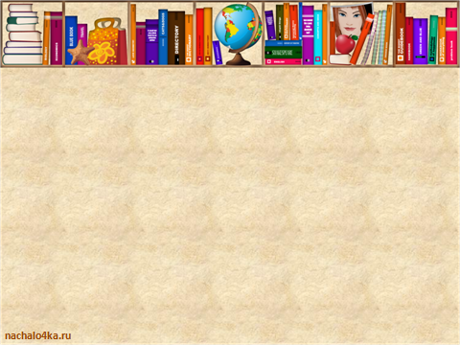
«Книга в моем доме»
«Книга в моем доме»
План работы по реализации проекта «Территория мудрой тишины».
«Читай книги - будь личностью»
«Книга в моем доме»
№ | Мероприятия | Сроки | Исполнители
1 | Анкетирование «Место книги в твоей жизни» | октябрь | ШУС «Школьная Планета»
2 | Экскурсия в детскую библиотеку города Агрыз | октябрь
3 | Посвящение в читатели первоклассников | октябрь | Министерство образования
4. | Выставка рисунков и поделок «Моя любимая книга» | октябрь | Министерство культуры
5. | Акция «Книге вторую жизнь» | октябрь | ШУС «Школьная Планета»
6. | Выставка книг «Золотая полка книг» | октябрь
7. | Конкурс кроссвордов по названиям книг «От А до Я» | Ноябрь | Министерство образования
8 | Работа «Книжная больница» | Ноябрь | ШУС «Школьная Планета»
9 | Возродить работу школьного радио | октябрь
10 | Чтение произведений по школьному радио | октябрь
№ | Мероприятия | Сроки выполнения | Исполнители
1. | Анкетирование родителей «Книга в Вашем доме» | октябрь | Кл.руководители Педагог-организатор
2. | Совместное мероприятие с родителями «Дым коромыслом…» | октябрь | ШУС «Школьная Планета»
3. | Конкурс «Древо моей семьи». | ноябрь
4. | Презентация книги | ноябрь
5. | Родительский клуб «Неразлучные друзья» | декабрь

Slide 7
«Школьная библиотека»
1 | Экскурсия в городскую библиотеку для изучения опыта работы читального зала | октябрь | ШУС «Школьная Планета» Педагог-организатор
2 | Совместная работа со специалистом МКУ «Управления образования Агрызского муниципального района» РТ для определения условий создания «Территории мудрой тишины» | ноябрь | ШУС «Школьная Планета» Педагог-организатор
3 | Радио Агрыз объявление об акции «Подари книгу школе» по сбору художественной литературы | октябрь | ШУС «Школьная Планета» Педагог-организатор
4 | Работа «Книжная больница» | ноябрь - декабрь | ШУС «Школьная Планета» Педагог-организатор
5 | Защита акции по созданию «Территории мудрой тишины» на родительском собрании для привлечения родительской помощи | ноябрь | ШУС «Школьная Планета» Педагог-организатор
6 | Поиск спонсоров для оформления «Территории мудрой тишины» | октябрь - декабрь | ШУС «Школьная Планета» Педагог-организатор
7 | Конкурс рисунков и ДПИ для оформления «Территории мудрой тишины» | декабрь | ШУС «Школьная Планета» Педагог-организатор
8 | Открытие «Территории мудрой тишины» | декабрь | ШУС «Школьная Планета» Педагог-организатор
1 | Экскурсия в городскую библиотеку для изучения опыта работы читального зала | октябрь | ШУС «Школьная Планета» Педагог-организатор
2 | Совместная работа со специалистом МКУ «Управления образования Агрызского муниципального района» РТ для определения условий создания «Территории мудрой тишины» | ноябрь | ШУС «Школьная Планета» Педагог-организатор
3 | Радио Агрыз объявление об акции «Подари книгу школе» по сбору художественной литературы | октябрь | ШУС «Школьная Планета» Педагог-организатор
45 | Работа «Книжная больница» | ноябрь - декабрь | ШУС «Школьная Планета» Педагог-организатор
6 | Защита акции по созданию «Территории мудрой тишины» на родительском собрании для привлечения родительской помощи | ноябрь | ШУС «Школьная Планета» Педагог-организатор
7 | Поиск спонсоров для оформления «Территории мудрой тишины» | октябрь - декабрь | ШУС «Школьная Планета» Педагог-организатор
8 | Конкурс рисунков и ДПИ для оформления «Территории мудрой тишины» | декабрь | ШУС «Школьная Планета» Педагог-организатор
9 | Открытие «Территории мудрой тишины» | декабрь | ШУС «Школьная Планета» Педагог-организатор

Slide 8
Ожидаемые результаты:
В школе появится зона для релаксации и чтения в тишине;
Посещение школьной библиотеки для учащихся школы изменит приоритеты чтения, как формы культурного досуга;
И дети, и взрослые приобретут дополнительные навыки работы с фондом;
Пополнится книжный фонд школьной библиотеки художественной литературой;
Повышение количества читателей-пользователей.

Slide 9
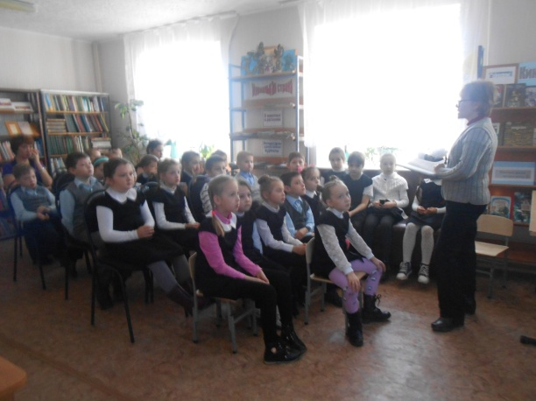
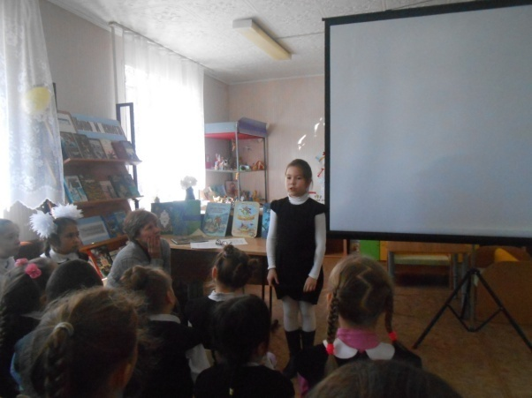
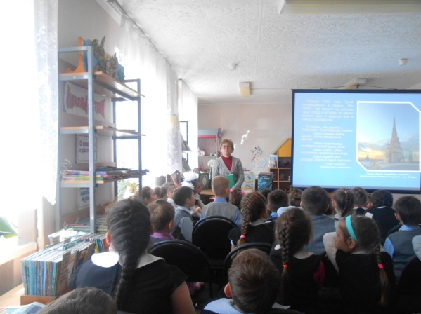
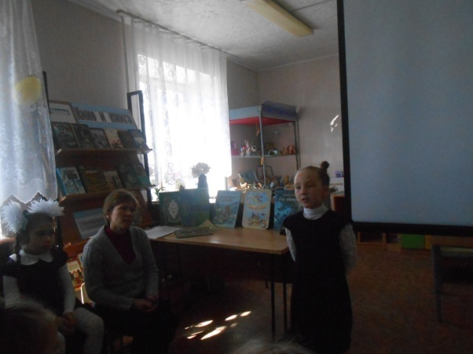
Экскурсия в мир библиотек. Посещение центральной библиотеки.

Slide 10
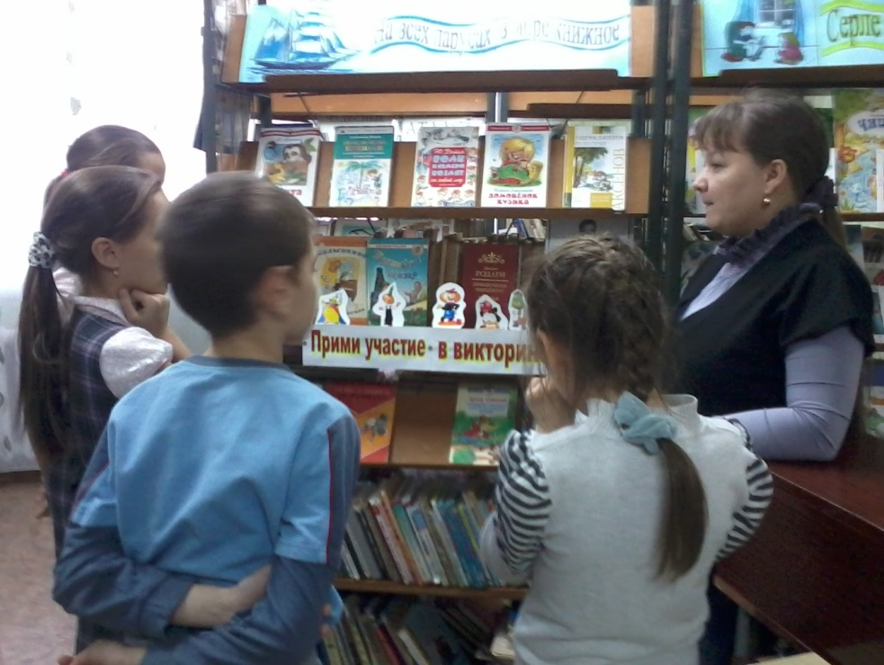
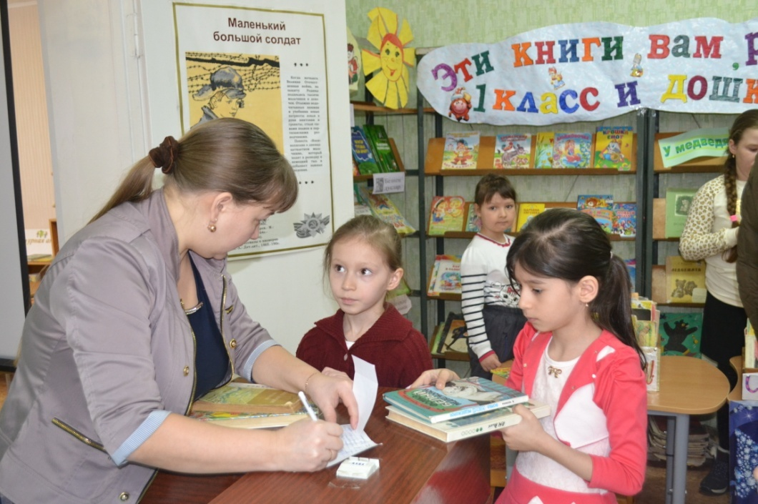
Экскурсия в мир библиотек. Посещение детской библиотеки.

Slide 11
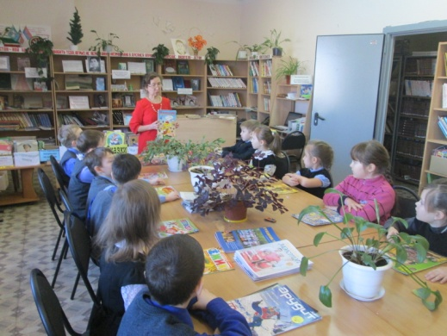
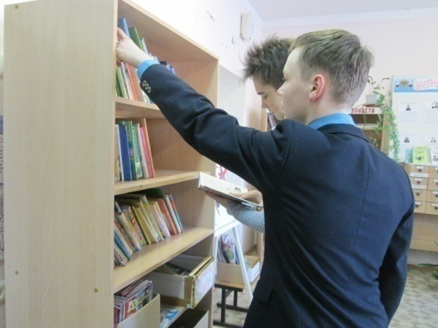
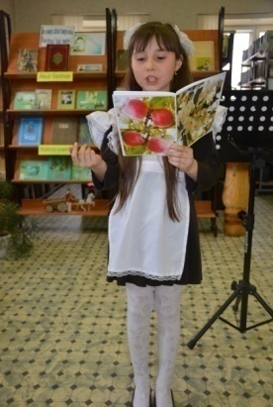
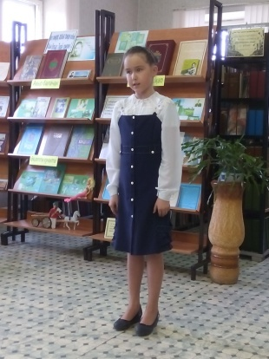
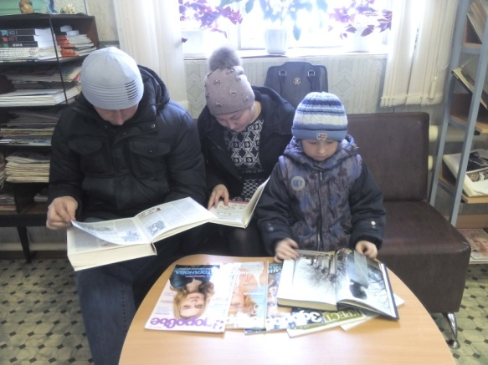
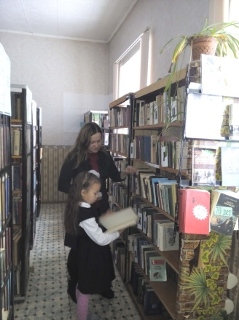
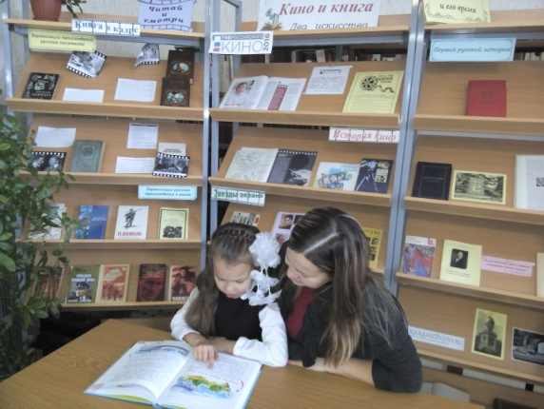
Экскурсия в школьную библиотеку
Посвящение в читатели
Привлечение родителей к чтению

Slide 12
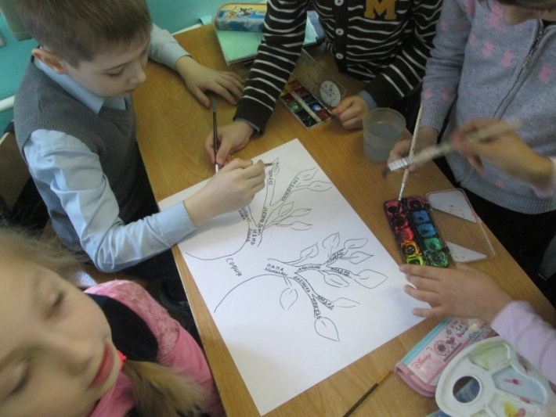
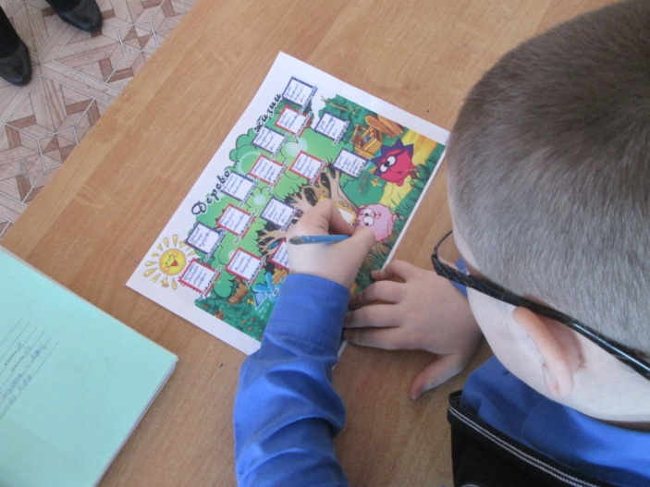
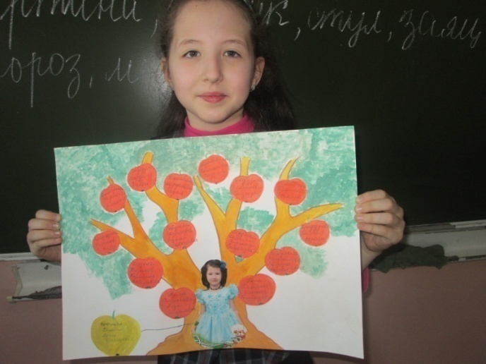
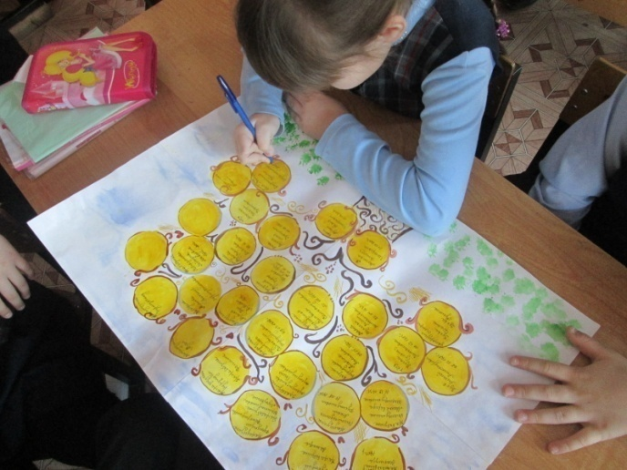
Конкурс «Древо моей семьи»

Slide 13
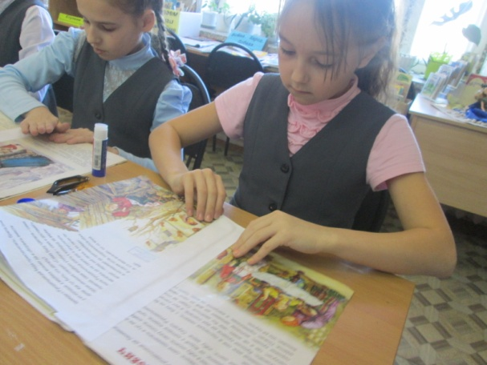
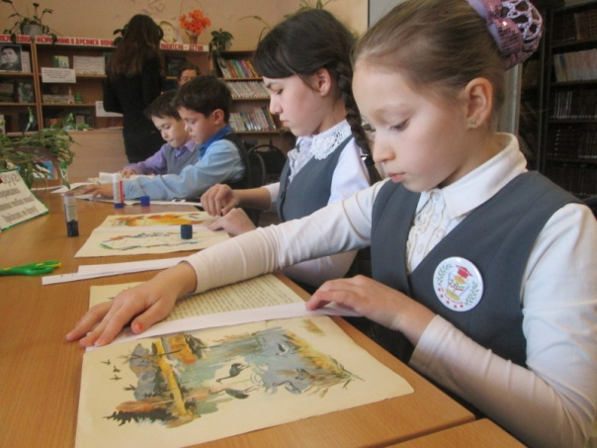
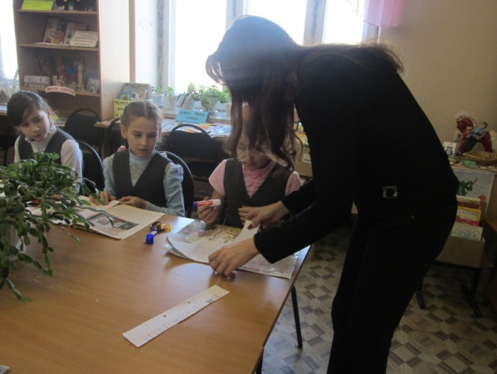
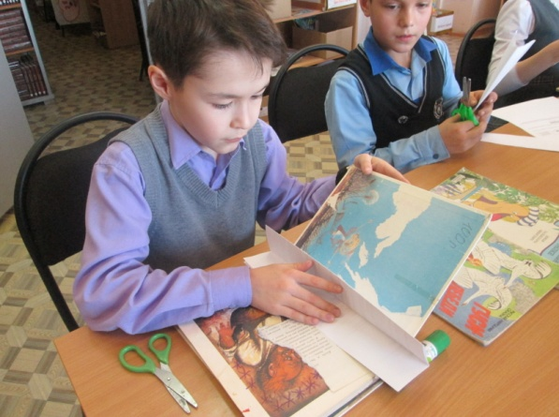
Акция «Книжная больница»

Slide 14
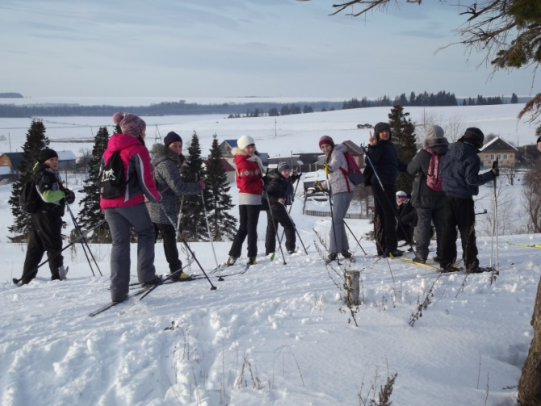
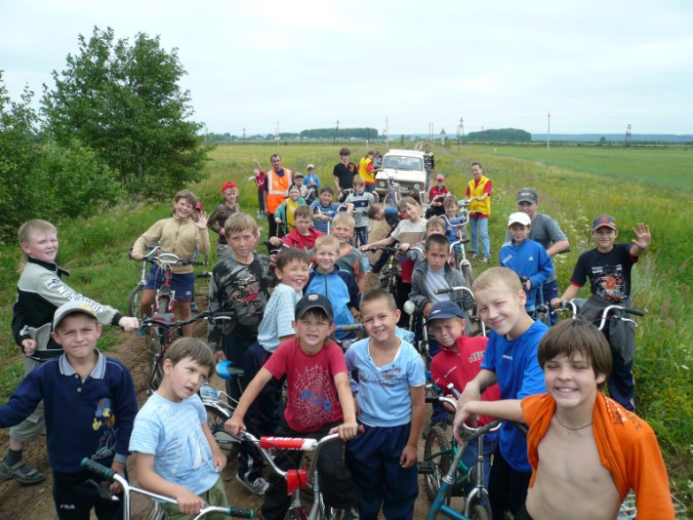
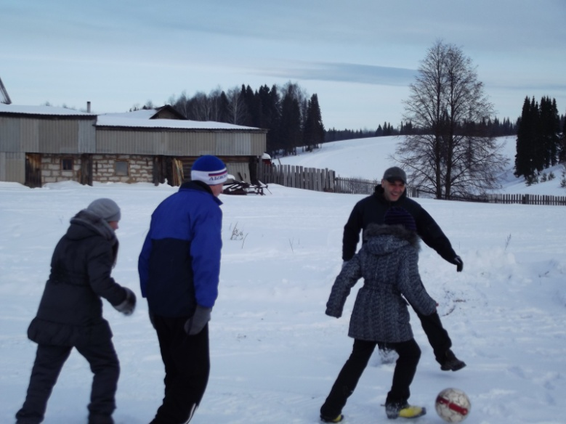
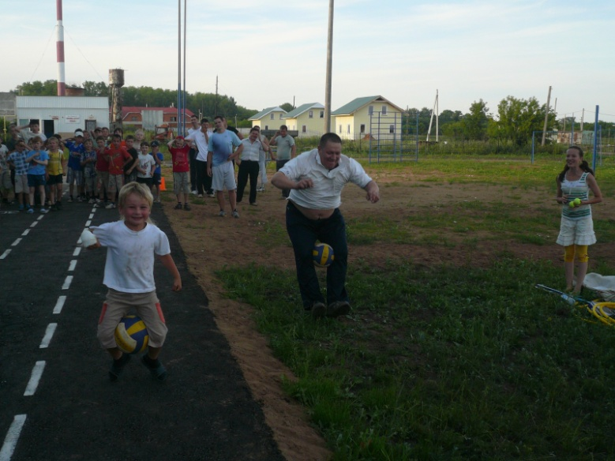
Мероприятие с родителями «Дым коромыслом………»

Slide 15
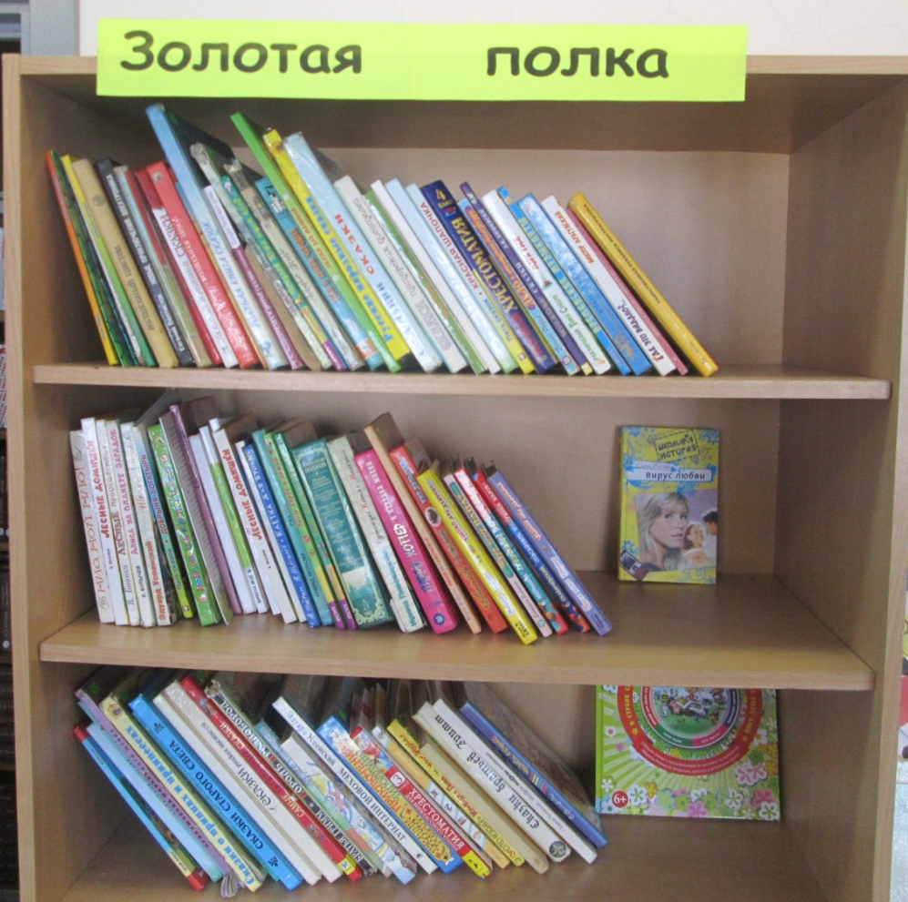
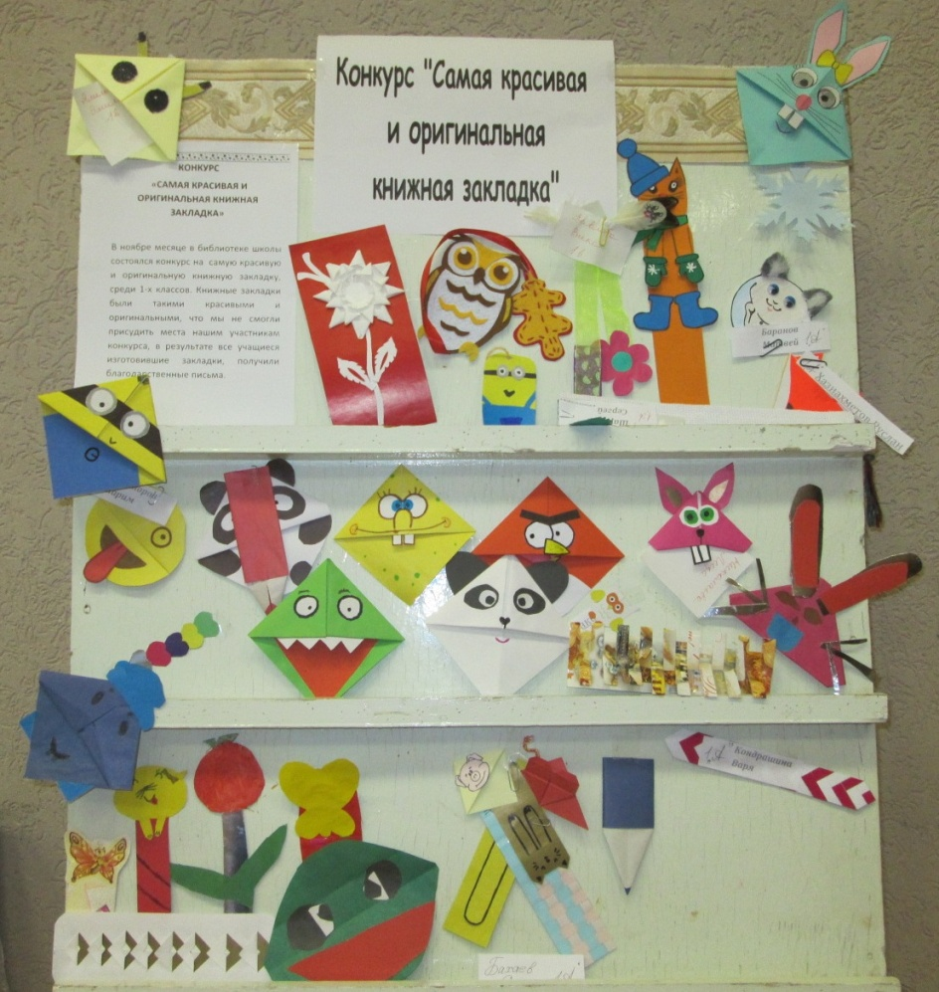
Выставка книг «Золотая полка книг»

Slide 16
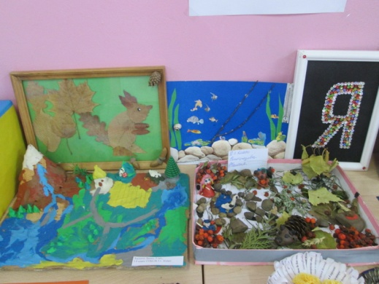
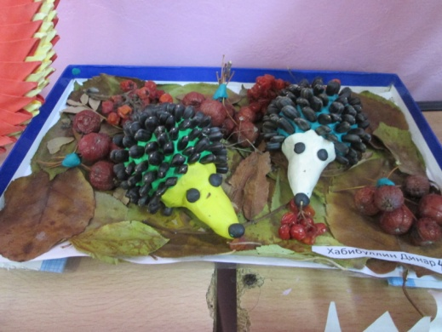
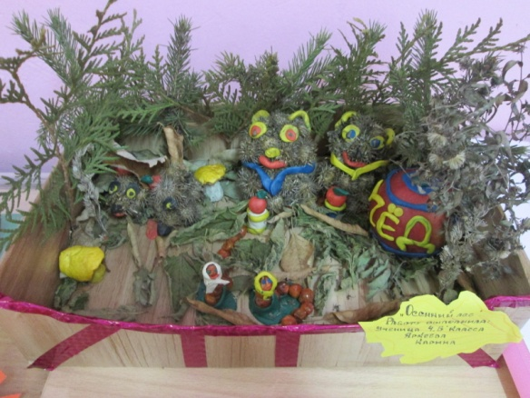
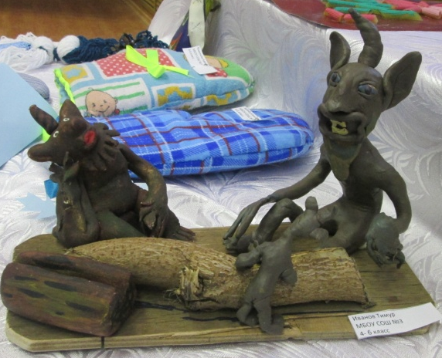
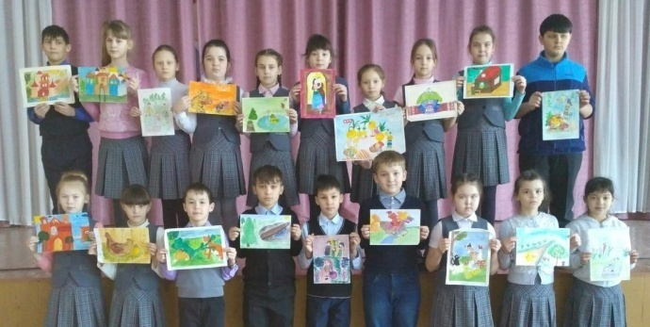
Выставка рисунков и поделок «Моя любимая книга»

Slide 17
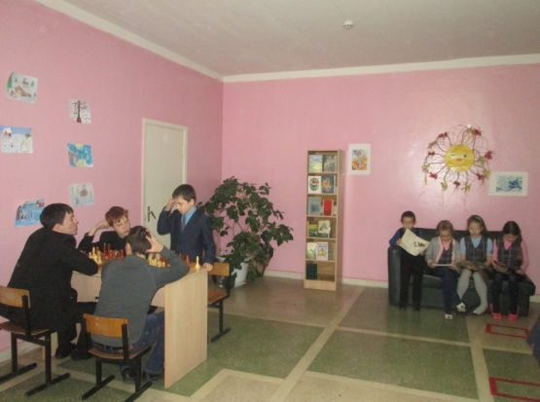
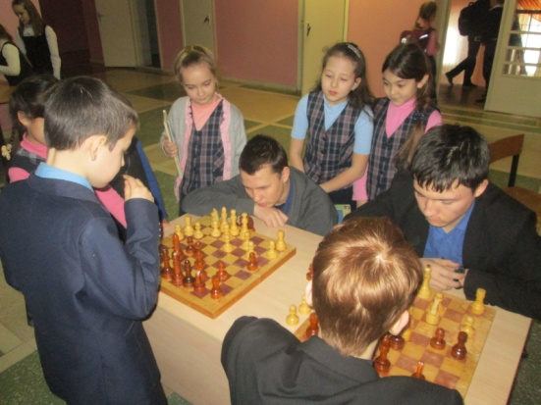
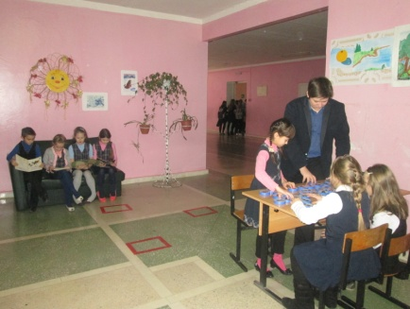
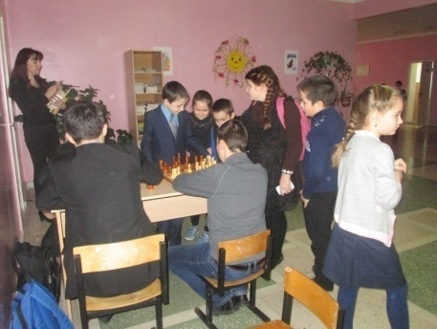
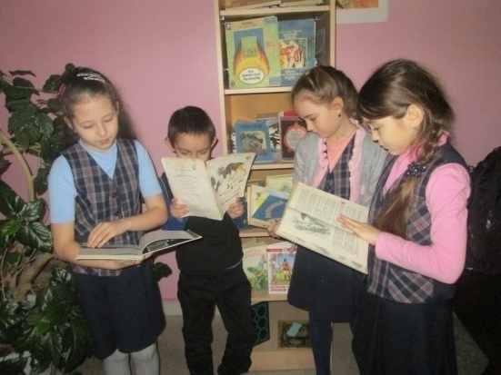
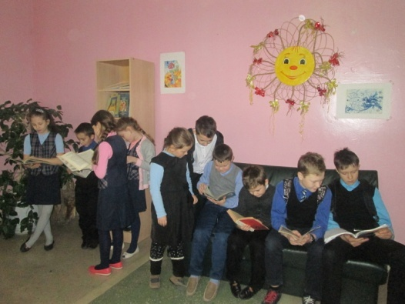
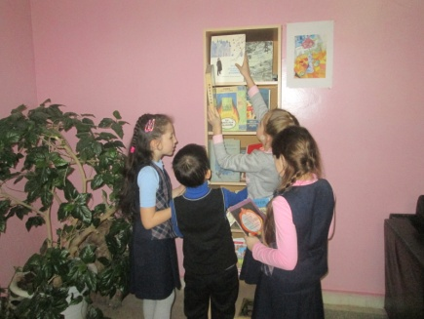
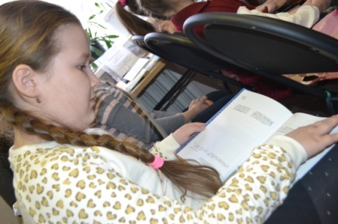
Результат реализации проекта.
«Территория мудрой тишины».

Slide 18
Заключение
Данный проект несет весьма большое социальное значение. Проблема отказа от чтения на сегодняшний день является весьма актуальной. Мы провели исследование в виде анкетирования среди учащихся школы и пришли к выводу, что не только у современной молодежи нет интереса на чтение художественной литературы, но и у их родителей. Основными предметами чтения является периодическая печать и блоги в интернете. Но ведь это не одно и то же, что чтение книг художественной литературы. Мы перестанем красиво говорить и писать, будем по-другому мыслить и перестанем рассуждать, ведь выразить мысль не читающий человек не сможет, его словарный запас будет ограничен и беден. Страшно даже подумать, что станет с человечеством, если он перестанет читать книги. Необходимо привлекать внимание общественности к данной проблеме. Этому и способствует реализация нашего проекта «Территория мудрой тишины»

